Slide 1
Bp4055 Výživa a regenerace ve sportu Jaro 2022
Konzultační hodiny:
Úterý 9:00-11:00
Pátek po předchozí e-mailové domluvě.
Mgr. Tomáš Hlinský
Katedra podpory zdraví
hlinsky.tomas@mail.muni.cz

Slide 2
Výukové metody
Teoretické znalosti studenti získají na přednášce.
Cíle:
Seznámit se se základními regeneračními metodami.
V rámci regenerace se blíže zaměřit na výživu.
Úspěšní absolventi předmětu budou schopní orientovat se v možných regeneračních metodách a prostředcích a základních principech nutričního plánu pro vybrané druhy zátěže a sportů.
Výstupy z učení:
Rozumět pojmu regenerace a významu výživy pro sportující jedince, pojmu únava a adaptace.
Vysvětlit základní pojmy ve výživě, základní principy regenerace.
Identifikovat potřebu stanovení regeneračního plánu a stravovacího režimu.
Doplňky stravy a doping.
Znát různé formy regenerace, regenerační prostředky a suplementy výživy.
Rozlišit vhodné a nevhodné prostředky regenerace a doplňky výživy.

Slide 3
Metody hodnocení
Aktivní účast na seminářích (povolena 1 neúčast).
3 průběžné open book testy (termín splnění testu bude vždy navazovat na tematický semestrální týden) a 3 průběžné testy s uzavřenými odpověďmi (v čase seminářů; 5 otázek ABCD, 5 minut).
Diskuze na seminářích, práce s kazuistikou, kritické čtení, prezentace a domácí cvičení.
Zkouška ústní – prověření znalostí z celého semestru.

Slide 4
Termíny testů
1. týden
2. týden
3. týden
4. týden – open book test – Úvod do sportovní výživy
5. týden – 1. průběžný test
6. týden
7. týden – open book test – Specifika výživy dle disciplíny
8. týden – 2. průběžný test
9. týden – Velikonoční pondělí – open book test – Vztah regenerace a výživa
10. týden – 3. test – Shrnutí učiva

Slide 5
Osnova
01. Úvod do výživy a regenerace
02. Hodnocení nutričního stavu a energetická bilance
03. Makroživiny
04. Mikroživiny
05. Tekutiny a pitný režim
06. Sportovní výživa I
07. Sportovní výživa II
08. Doplňky stravy
09. Zatížení – Únava – Regenerace – Adaptace
10. Regenerační postupy

Slide 6
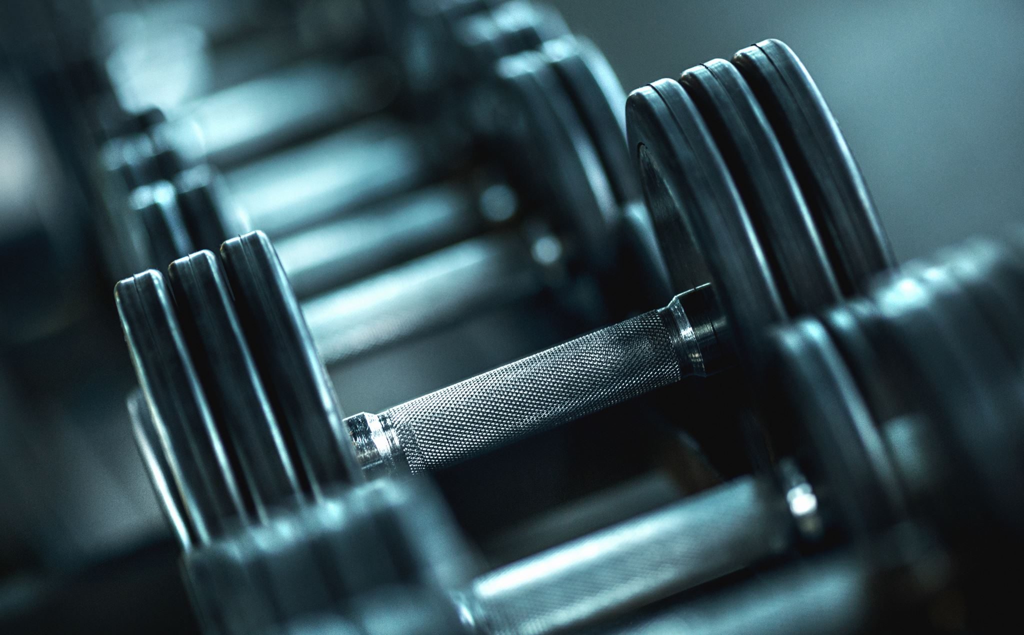
Výživa a regenerace ve sportu

Slide 7
Základní pojmy
BMI
Disacharidy
Glykemický index a glykémie
Glykogen
Bazální metabolismus
Monosacharidy
Oligosacharidy
Energetická bilance
Vitamíny (rozpustné ve vodě/tucích)
Vláknina
Dehydratace
Esenciální aminokyseliny
Limitující aminokyseliny
Tekutiny a pitný režim
Sodík

Slide 8
Základní pojmy
Harris-Benedictova prediktivní rovnice
Aerobní/anaerobní únava
Regenerace aktivní/pasivní
n-3 mastné kyseliny
Nenasycené mastné kyseliny
Rehydratace po výkonu
Kofein ve sportu
Doplněk stravy
Ergogenní látka
Regenerace glykogenu po zatížení
Příjem sacharidů během zatížení
Výživa před zatížením
Doplňky stravy
Leucin, izoleucin a valin
Princip superkompenzace

